Slide 1
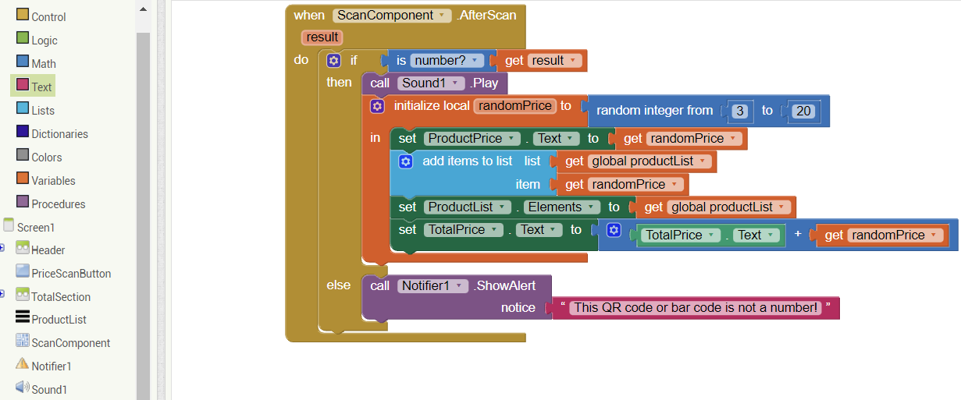

Slide 2
Código Fuente (“Entendible” por humanos)
Código Máquina
#include <stdio.h>
int main(){
// Se mostrará Hola Mundo! en la pantalla
printf(“Hola Mundo!\n”);
return 0;
}
01010101001001001
10101010101001010
10101010101111100
10010110100100000
11010010010001010
10010101001001110
10010101001001110
Compilar

Slide 3
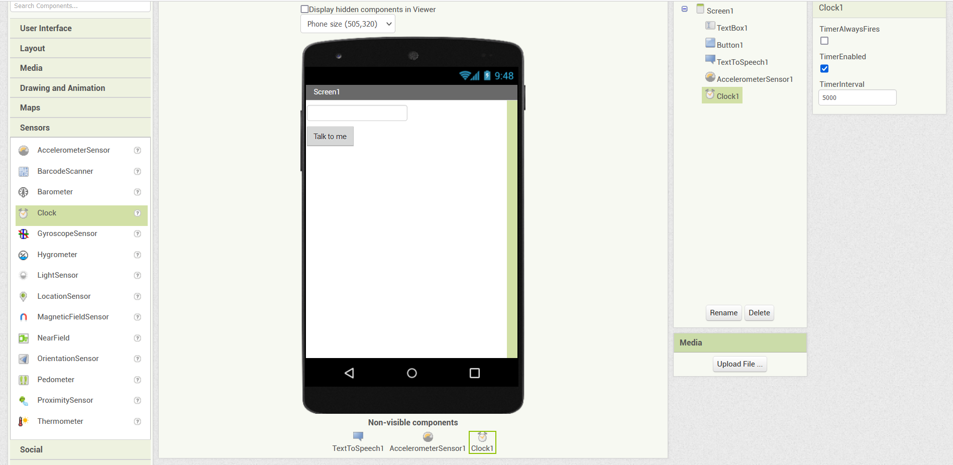

Slide 4
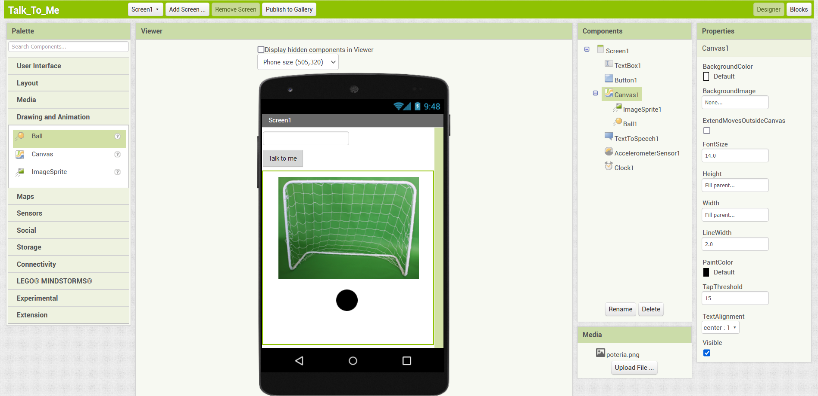

Slide 5
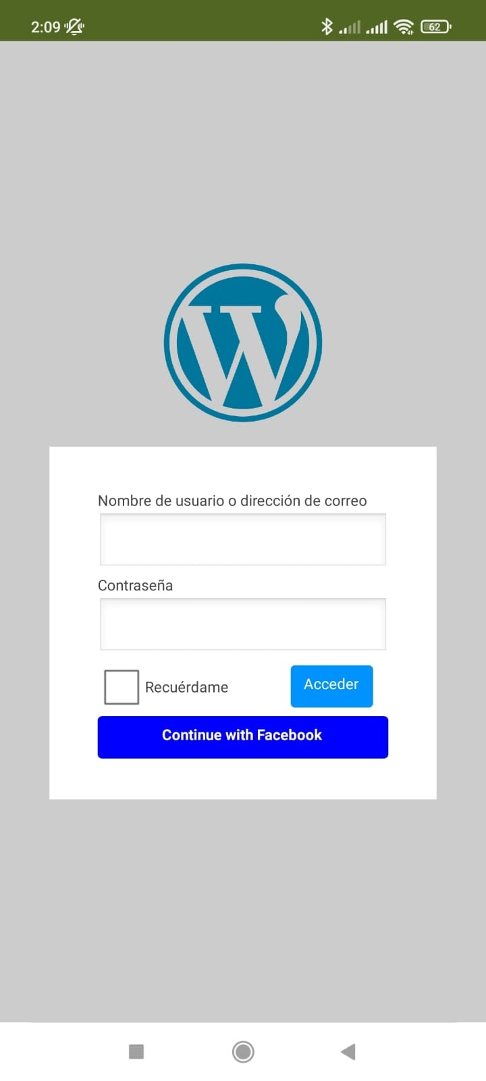
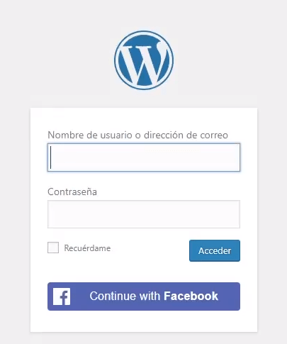

Slide 6
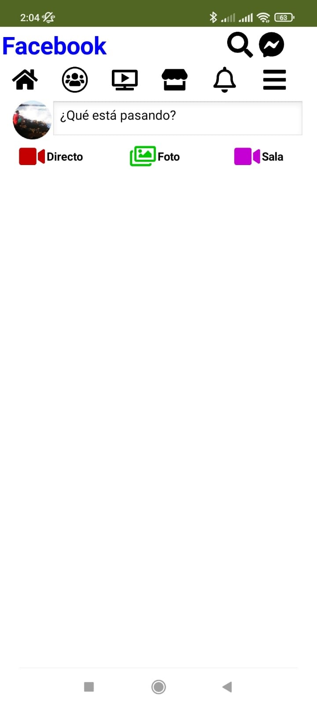


Slide 7
